Slide 1
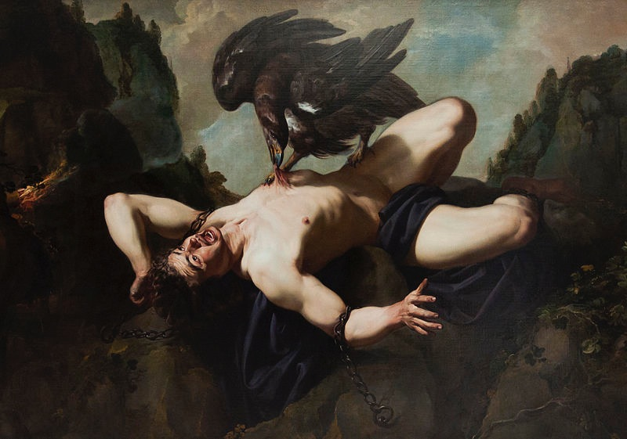
Liceo classico «T.Tasso»
Anno scolastico 2014/15
Προμηθεύς δεσμώτης
Prometeo incatenato
a cura di:
Alessia De Lucia, Francesca Carota, Simona Isacco Alessia Fortunato.
Classe 4C
docente: Prof. Claudio Naddeo

Slide 2
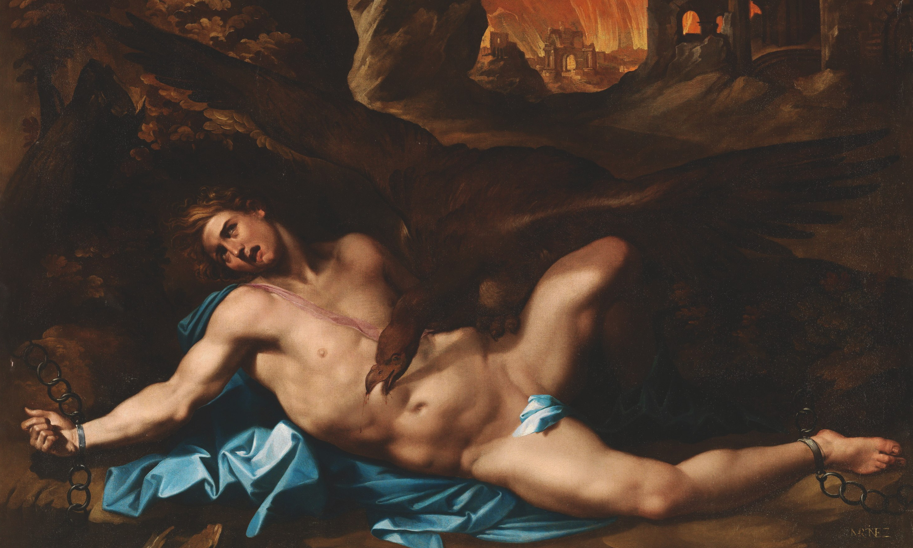
La tragedia
• Ambientata tra i monti inaccessibili e le lande desolate della Scizia.
• Narra una vicenda che segue la rivolta di Zeus contro il padre Crono e la sua presa di potere.
• Il protagonista Prometeo, ribellatosi al potere di Zeus, dà il fuoco e altri doni agli umani, scatenando la collera spaventosa del dio.

Slide 3
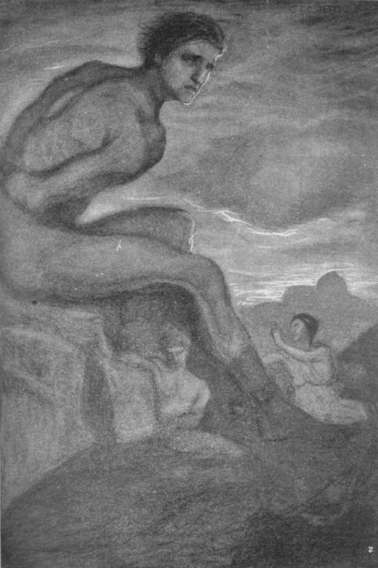
LA TRILOGIA
Per comprenderla bene, bisogna considerare la vicenda di Prometeo nella trilogia in cui è contenuta.
Prometeo portatore di fuoco
Prometeo incatenato
Prometeo liberato

Slide 4
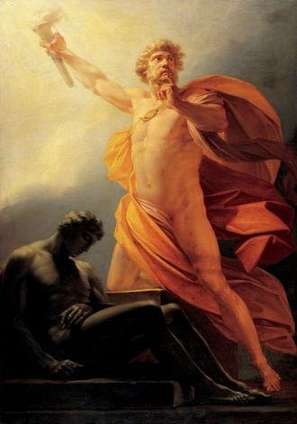
PROMETEO PORTATORE DI FUOCO
Chi lo colloca al primo posto mette in evidenza la scaltrezza furtiva di Prometeo.
Per Eschilo, invece, l’elemento importante non è il furto ma la filantropia di Prometeo.
Pochi sono i cenni sul furto, numerosi i discorsi sui benefici resi all’umanità
Prometeo introduce nel mondo degli uomini la capacità di evolversi – anche tramite sacrifici e sofferenze.

Slide 5
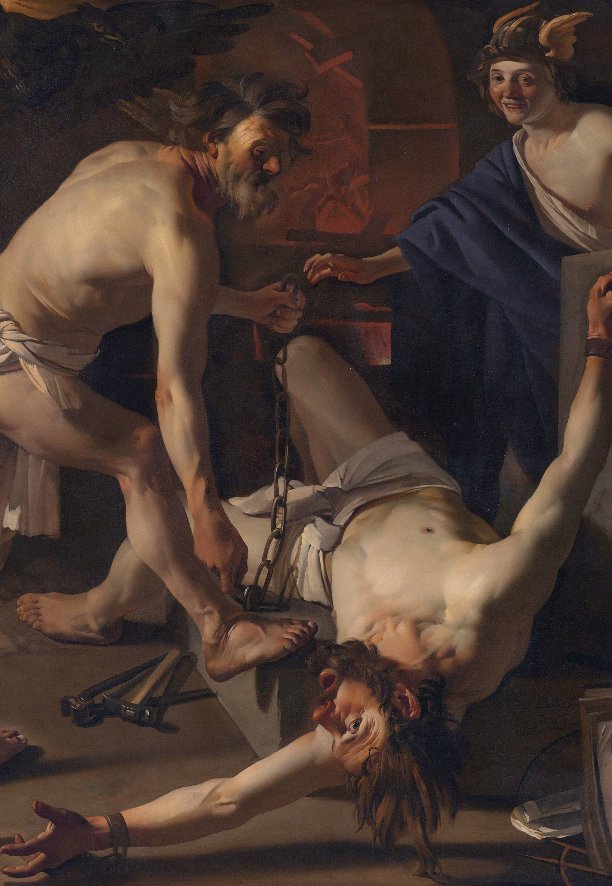
PROMETEO INCATENATO
Viene incatenato per aver donato il fuoco agli uomini (dono e proprietà divina).
Viene supportato dalle Oceanine.
Si rifiuta di rivelare a Ermes la profezia, motivo per cui viene fatto sprofondare nell’abisso del Tartaro.

Slide 6
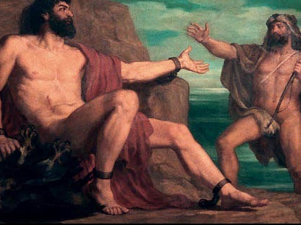
PROMETEO LIBERATO
Prometeo riemerge dal Tartaro e sconta la pena con il supplizio dell’aquila.
Eracle abbatte il rapace e permette la liberazione di Prometeo, nonostante questi conosca la profezia riguardante il figlio generato dall’unione di Zeus e Teti.

Slide 7
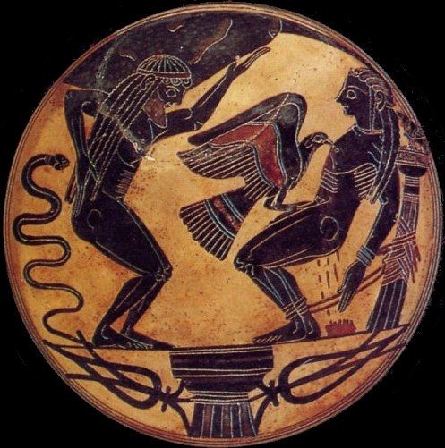
PROLOGO
•Κρατος (Potere) e Βια (Violenza) avanzano verso una rupe alta e scoscesa tenendo stretto Prometeo e seguiti da Efesto.
•Efesto incatena Prometeo a una rupe, dove “non udrà voce, né vedrà forma d’uomo e dove sarà esposto alla calura del sole e alla tenebra della notte, senza il soccorso di nessuno.
•Finita l’operazione, Efesto, Potere e Violenza si allontanano, mentre Prometeo manifesta tutta la sua afflizione.

Slide 8
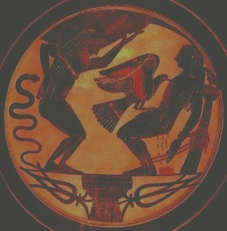
PARODO
•Il Coro delle Oceanine giunge su un carro alato presso Prometeo e cerca di tranquillizzarlo, ed egli accenna ad un segreto che Zeus vuole conoscere ma che lui gli rivelerà mai

Slide 9
PRIMO EPISODIO
•Prometeo racconta al Coro com’era scoppiato l’odio tra i Numi e come la contesa li aveva divisi in due
sostenitori di Zeus
sostenitori di Crono
Prometeo
Zeus non gli aveva mostrato
gratitudine
Ha salvato gli uomini donando il fuoco e le arti derivate da esso
ordina di incatenarlo a una rupe
•Il Coro sparisce e appare
Oceano
esorta Prometeo a placare la sua ira per alleviare le sue pene
Prometeo non ascolta Oceano e, prima che se ne vada, gli ricorda l’amara sorte del fratello Atlante.
STASIMO: le Oceanine danzano e cantano intorno all’altare di Dioniso, gemendo e piangendo “pel suo destino acerbo” e alla fine si volgono verso Prometeo.

Slide 10

SECONDO EPISODIO
•Prometeo ha donato il fuoco agli uomini e tutte le altre arti per rimediare alla dimenticanza di fornire le buone qualità agli umani.
•Prometeo aveva rubato dalla casa di Atena uno scrigno in cui erano riposte l’intelligenza e la memoria, donandole alla specie umana.
•Zeus, maldisposto verso il genere umano, riteneva i doni troppo pericolosi perché avrebbero reso gli uomini più potenti e più capaci.
Mito
•Dialogo con la Corifea sulle pene di Prometeo.
•Accenno al destino di Zeus al quale non può sfuggire.
•Prometeo vuole mantenere segreta la profezia.
STASIMO: le Oceanine sono amareggiate. Si rivolgono a Prometeo che, salvando gli uomini,
aveva scritto la sua condanna, senza ricevere aiuto da parte loro.

Slide 11
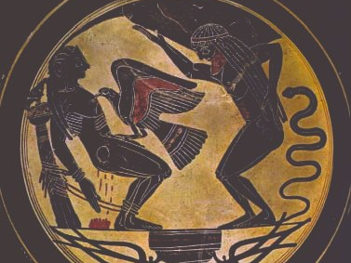
TERZO EPISODIO
•Vi è l’arrivo di una fanciulla dal viso bellissimo, ma deturpato da due corna da giovenca, che si lancia tra le rupi con forti balzi.
Amata da Zeus e trasformata in vacca per la gelosia di Era.
È costretta a vagare come una folle in un viaggio eterno e senza soste.
Io
•Chiede a Prometeo la sua identità e il motivo della sua pena.
•Sofferente si rivolge a Zeus affinché possa morire per non patire più
• Chiede a Prometeo le premonizioni
•Prometeo prevede per lei la conquista della libertà e la fortuna della sua discendenza non appena giunta alla foce del Nilo
• Le dice anche che un suo discendente sarà in grado di annientare Zeus
STASIMO: le Oceanine si esprimono sulla sofferenza di Io, pensando al suo infelice destino.

Slide 12
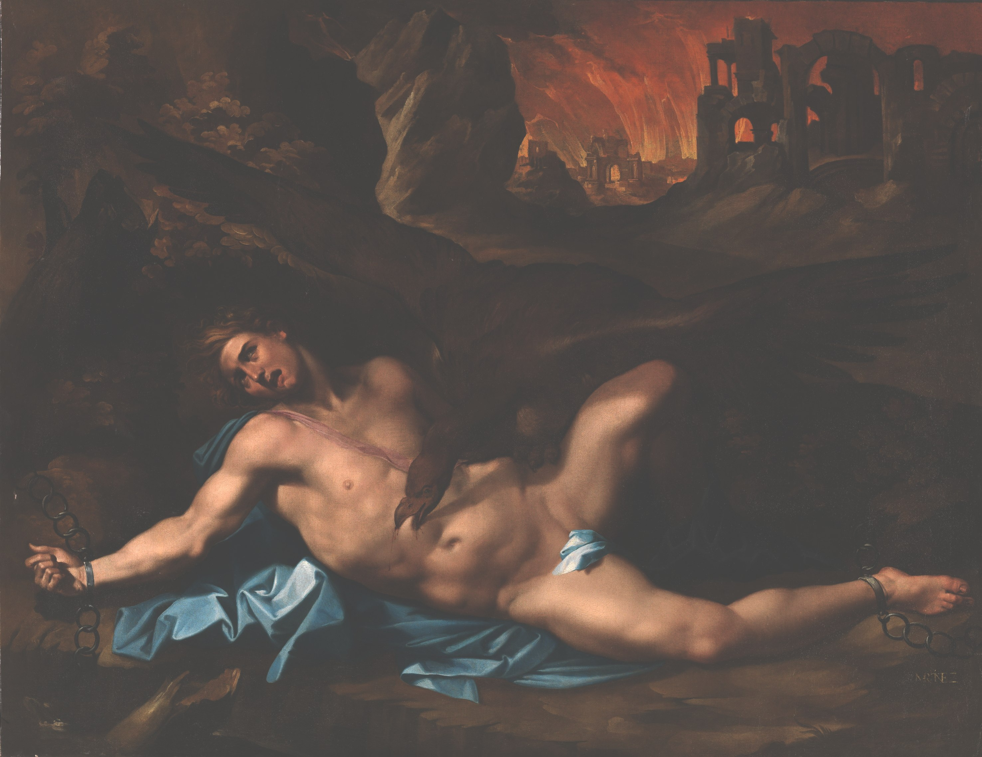
QUARTO EPISODIO
Prometeo parla con la Corifea sull’inevitabile destino di Zeus,
che potrà evitare la rovina senza onore solo grazie a lui.
Invia Ermes da Prometeo per farsi rivelare la profezia
Zeus
Ermes
Prometeo
•gli minaccia l’invio di un’aquila che gli avrebbe squarciato il petto e dilaniato il fegato
•ordina alle Oceanine di abbandonare quel luogo
•risponde con insulti alle minacce di
Ermes
•si rifiuta di rivelare la profezia
Le Oceanine non vogliono tradire Prometeo abbandonandolo
Prometeo viene scagliato insieme alla rupe a cui è incatenato nell’abisso del Tartaro

Slide 13
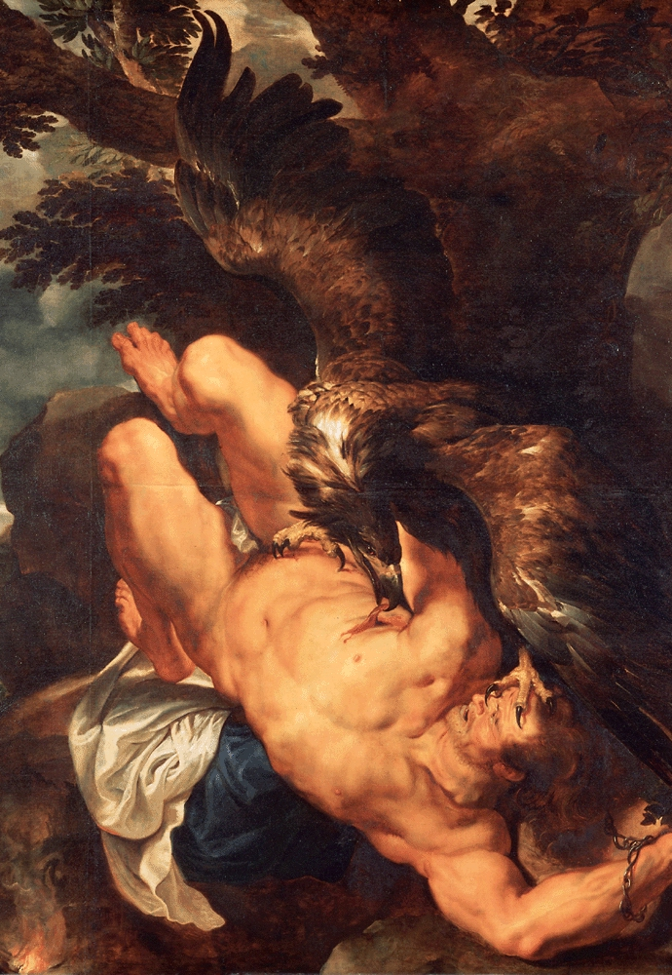
Prodigi scenici
•Apparentemente Prometeo Incatenato è un dramma statico poiché non ha azione.
•Il protagonista può solo narrare e parlare.
La tragedia è movimentata dal contrasto
uditivo
visivo
•silenzio di apertura
•finale con esplosione della rupe
•Prometeo all’apertura
•Presenza del Coro, Oceano ed Ermes
TRIONFO DELL’INTELLETTO SULL’INERZIA DEL CORPO
Prometeo è bloccato fisicamente, ma si “muove” con il suo sapere

Slide 14
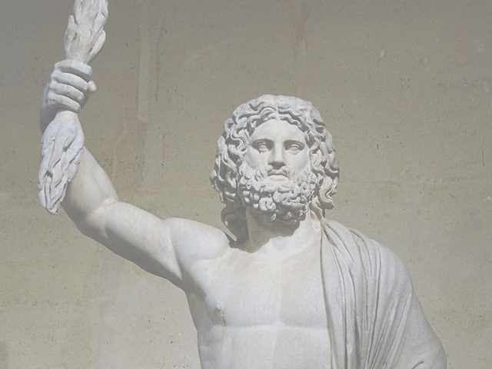
IL DUBBIO SULL’AUTENTICITÀ DELL’OPERA
Figura di Zeus
Prometeo Incatenato
Le Supplici
L’Agamennone
•tratti brutali e negativi
•Zeus despota
•non ha la preveggenza necessaria per preservare il potere
dio buono e giusto
Due soluzioni
Zeus dispotico in contrasto
con Prometeo, eroe della dignità
e tramite tra gli dei e gli uomini
Zeus buono e giusto in contrasto
con Prometeo, eroe colpevole e ambizioso

Slide 15
PROMETEO OLTRE LA TRAGEDIA

Slide 16
Il mito di Prometeo nella cultura moderna
TRA L’Umanesimo e il Seicento, in cui si sviluppa il pensiero laico e l’idea dell’autonomia della ricerca scientifica, il mito di prometeo esprime la tensione umana verso il progresso della conoscenza e delle condizioni dell’esistenza.
Ma la fortuna di prometeo nella letteratura e nella cultura moderna coincide quasi del tutto con l’ eta’ del romanticismo nella quale la figura del titano diventa simbolo di atteggiamenti individualistici e libertari espressi nei concetti di «titanismo» e «prometEISMO».

Slide 17
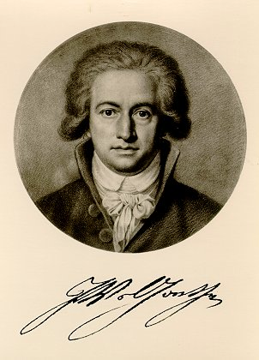
GOETHE
“Copri pure, Giove, il tuo cielo con vapore di nubi ed esercitati, come un fanciullo che decapiti cardi, su querce e cime! Ma tu devi lasciar stare la mia terra, la mia capanna che tu non hai costruito, il mio focolare di cui m’invidi il calore. Non conosco nulla di più misero sotto di voi, dei!”.
– Prometheus, Goethe (1773)

Slide 18
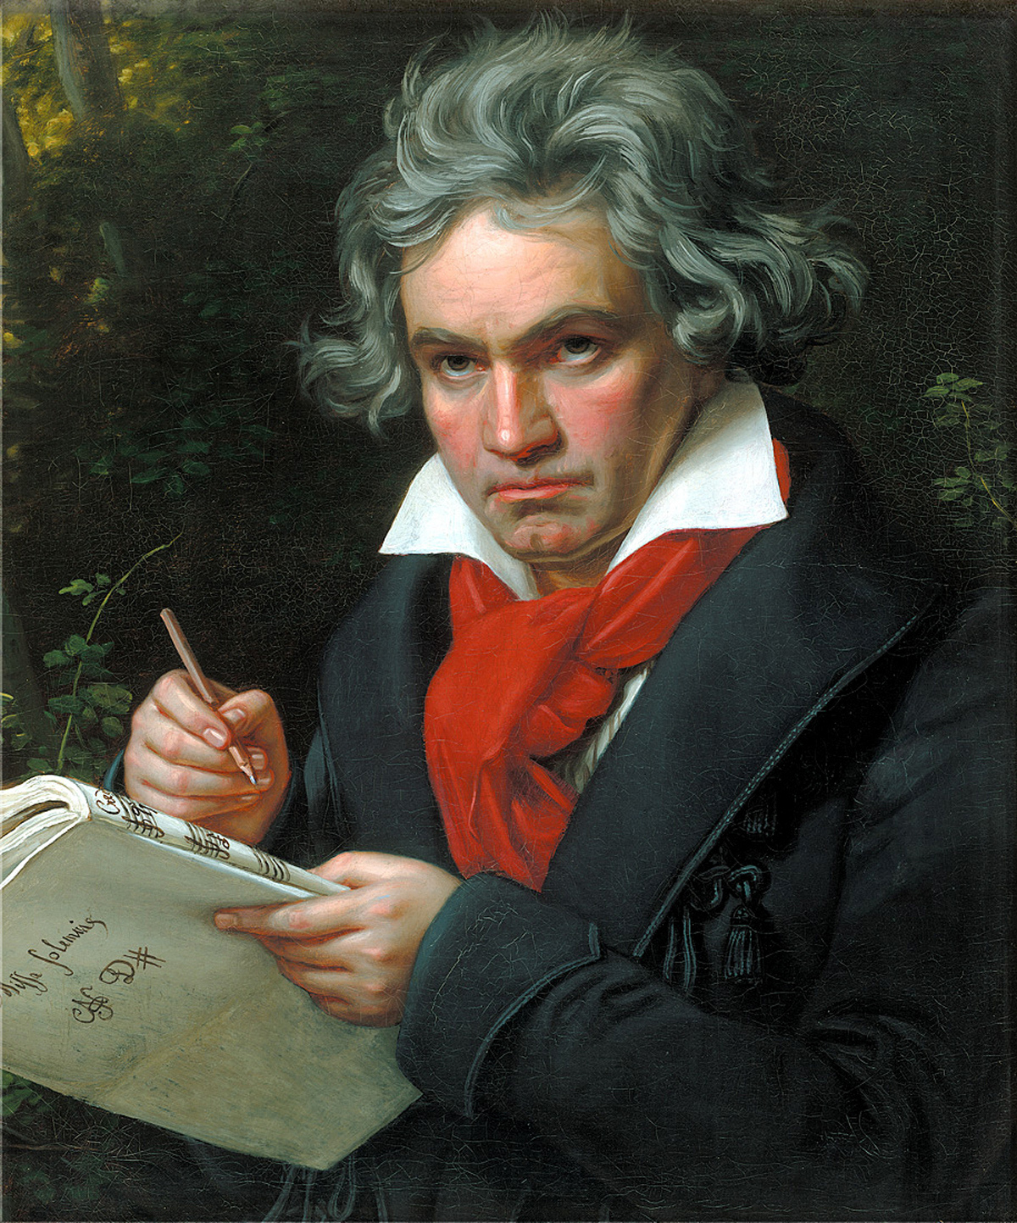
Le creature di Prometeo
Le Creature di Prometeo (Die Geschöpfe des Prometheus) è un balletto in tre atti musicato da Ludwig van Beethoven tra il 1800 e il 1801, per la coreografia di Salvatore Viganò.
Costituisce l'op. 43 del catalogo beethoveniano.
Ha debuttato al Burgtheater di Vienna il 28 marzo 1801.
Si tratta dell'unico balletto composto da Beethoven, accolto tiepidamente alla prima rappresentazione e in seguito dimenticato con l'eccezione dell‘ Ouverture, che visse una vita indipendente come pezzo da concerto.
Il libretto originale è perduto, mentre rimane il programma della prima rappresentazione.
Il finale contiene, in forma di rondò, il tema con variazioni che chiuderà la sinfonia n.3, nota come l'Eroica.

Slide 19
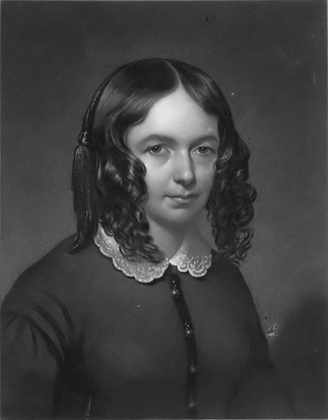
Elizabeth barrett browning
Elizabeth Barrett Browning (1806-1861) effettuò la traduzione dal greco del Prometeo Incatenato di Eschilo, ricca di un variegato vocabolario e piena di effetti poetici rispettosi dello spirito del poeta greco.
Nel 1850 la Browning ripropose alquanto modificata la traduzione del Prometeo Incatenato, correggendone alcuni difetti di traduzione, modificandone alcuni passaggi ed eliminando una certa monotonia di base.

Slide 20
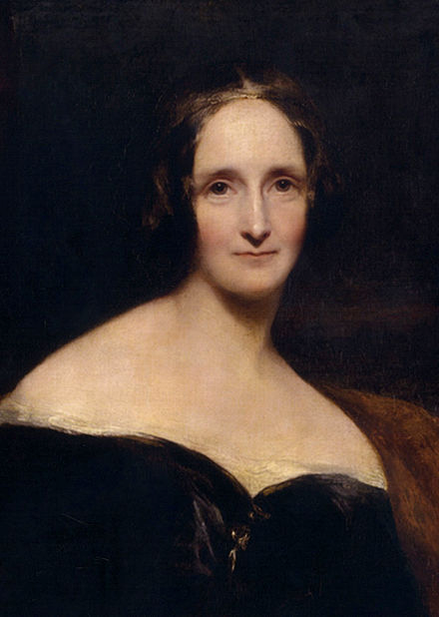
Frankenstein, il moderno prometeo
Il titolo completo del romanzo non a caso è "Frankenstein o il moderno Prometeo”, scritto da Mary Shelley e pubblicato nel 1818.
Il Frankenstein del titolo non è riferito al mostro, ma a Victor Frankenstein, lo scienziato.
Come Prometeo aveva sfidato Zeus portando contro il suo volere il fuoco agli uomini, così Victor sfida Dio e supera i limiti umani creando un essere vivente.
Se vogliamo trovare un'altra somiglianza, potremmo dire che entrambi vengono puniti per aver varcato i limiti: Prometeo viene legato a una roccia e ogni giorno un avvoltoio gli mangia il fegato, che poi si rigenera.
Victor invece deve veder soffrire la sua famiglia e i suoi amici, e rimarrà praticamente solo.

Slide 21
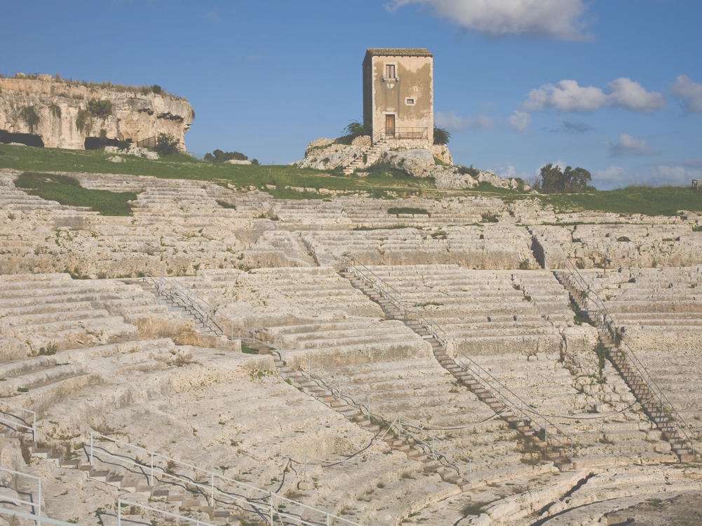
RAPPRESENTAZIONI TEATRALI
Prometeo Incatenato è stato rappresentato nel 2012 per il XLVIII ciclo di rappresentazioni classiche a Siracusa, presso quel meraviglioso palcoscenico all'aria aperta quale è il Teatro Greco, con inizio l'11 maggio e conclusione il 30 giugno.
Sono state rappresentate, oltre il Prometeo Incatenato, anche le Baccanti di Euripide e gli Uccelli di Aristofane.

Slide 22


Dirck van Baburen, (1623)
Prometeo encadenado, Gregorio Martínez (1590)
Theodoor Rombouts (XVII secolo)

